Slide 1
Arquitetura computacional
Christian Raines / RA: 01202116
Gabriel Dias / RA: 01201037

Slide 2
Funcionalidades disponíveis no celular e PC:
O celular hoje é mais utilizado para se conectar a internet do que o computador, pois tem uma acessibilidade e facilidade de acesso maior, porém em relação a produção ou trabalho o celular fica para trás pois tem menos funções, se tornando muito mais difícil realizar algum serviço nele, principalmente em nossa área de ADS, até da para programar porém é bem limitado.

Slide 3
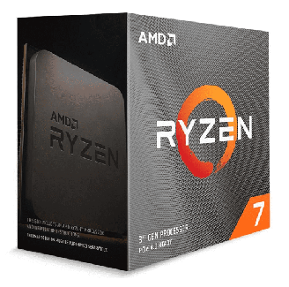
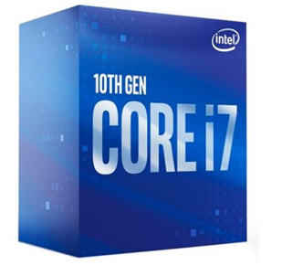
Tecnologias e principais vantagens
AMD Ryzen 7 3800XT
Intel Core i7-10700K
8 n /16 threads
32MB de cache
3.9 GHZ / 4.7 ghz
Tdp 105w
8 n / 16 threads
16MB de cache
3.80 GHZ / 5.10 ghz
Tdp 65w

Slide 4
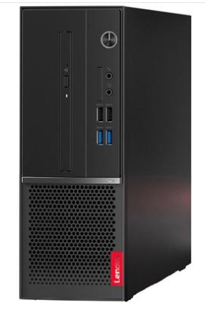
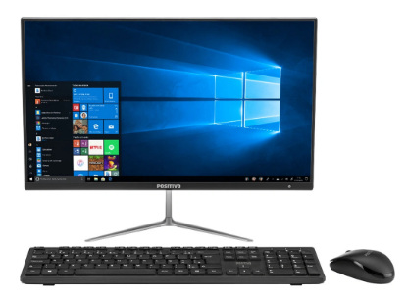


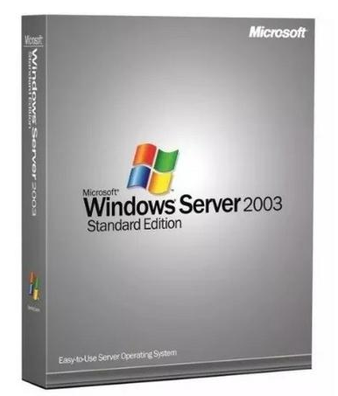
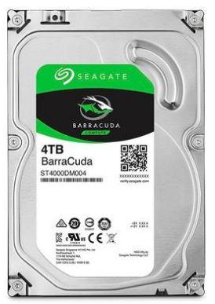
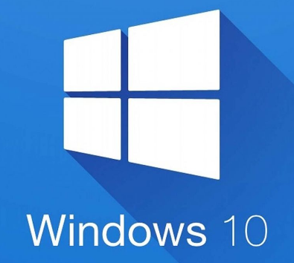

Oque vamos usar:
Servidor
Funcionários

Slide 5
Orçamento:
Desktop All In One Intel Celeron 4GB 500GB x6 – R$:11,994,00.
OS Terminal: Windows 10.
Computador Lenovo V530S Intel Core i3-8100 – R$: 1.999,90.
OS Servidor: Windows 2000 ou 2003 server R$: 399,00.
HD Servidor: 4TB – R$618,90.
Conexão: Vivo Fibra 300 Mbps – R$169,99/mês.
Sistema Contmatic: R$59,90/mês.
Aluguel de Impressora: R$193,00/mês.
Total: R$:15.434,69.
Total p/mês: R$:422,89.

Slide 6

WiFi
Estações de trabalho
Impressora
Servidor

